Slide 1
ОргСтатья
Выполнили студенты 1/233 группы:
Пашанов Иван
Куличков Олег
Шестернев Даниил

Slide 2
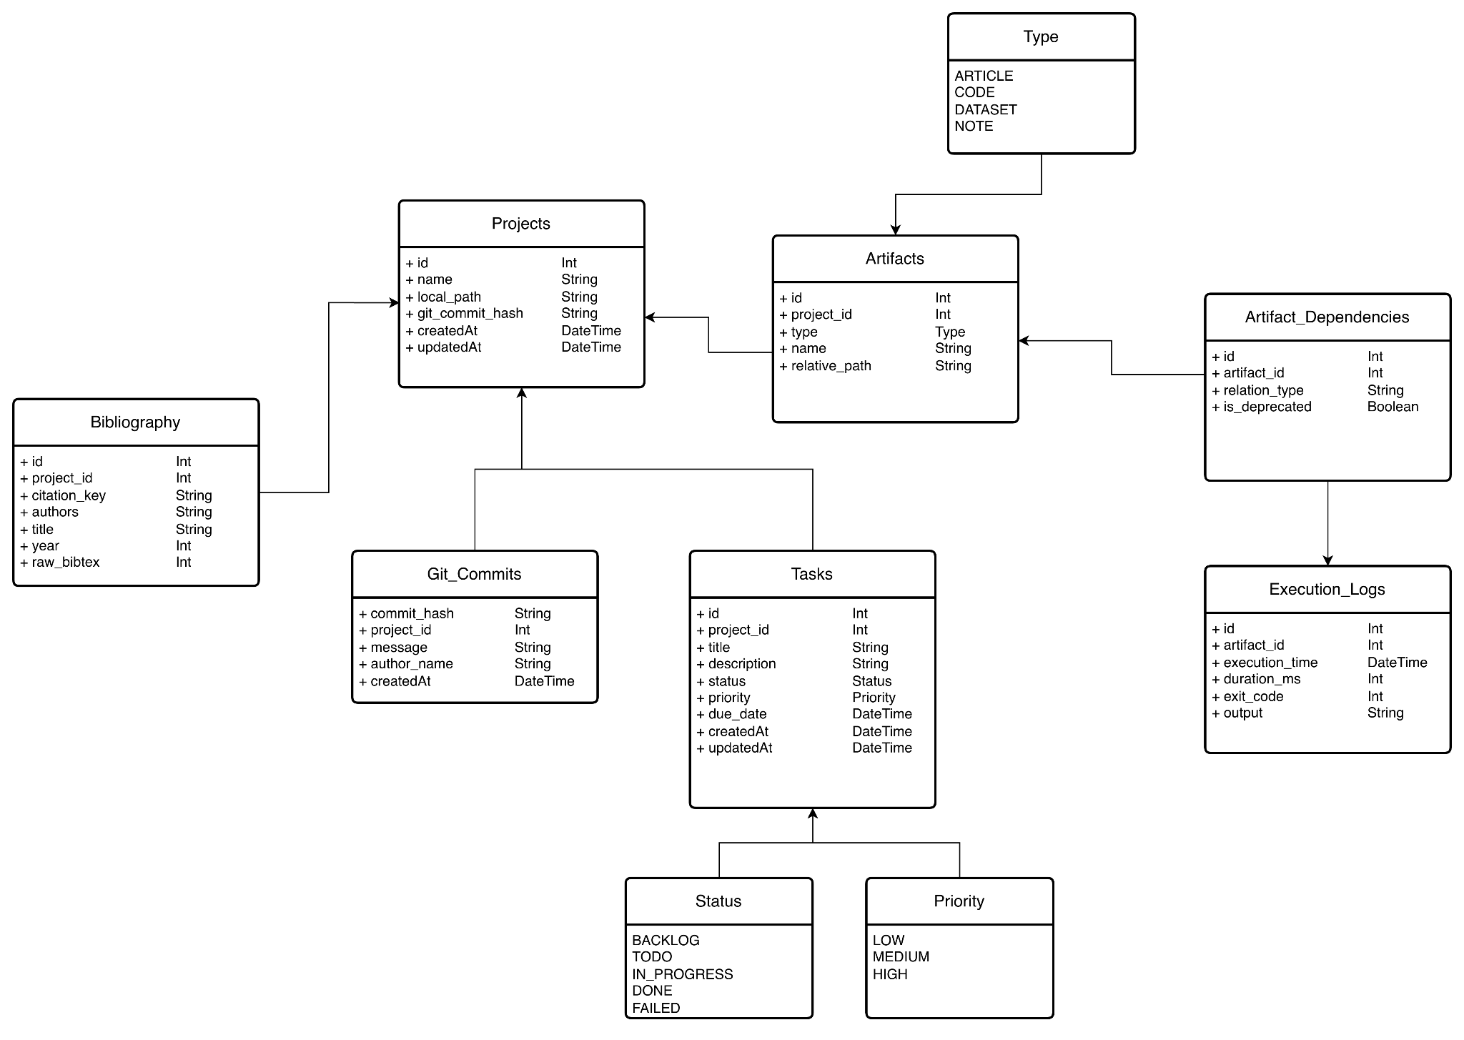

Slide 3
Спецификация таблиц и SQL-структура
1. Центральная сущность научного проекта
CREATE TABLE Projects (id INTEGER PRIMARY KEY AUTOINCREMENT, name TEXT NOT NULL, local_path TEXT NOT NULL, git_commit_hash TEXT, createdAt TIMESTAMP DEFAULT CURRENT_TIMESTAMP, updatedAt TIMESTAMP DEFAULT CURRENT_TIMESTAMP);
2. Артефакты проекта (файлы исследований)
CREATE TABLE Artifacts (id INTEGER PRIMARY KEY AUTOINCREMENT, project_id INTEGER NOT NULL, type TEXT CHECK(type IN ('ARTICLE', 'CODE', 'DATASET', 'NOTE')), name TEXT NOT NULL, relative_path TEXT NOT NULL, status TEXT CHECK(status IN ('ACTIVE', 'MISSING', 'ARCHIVED')) DEFAULT 'ACTIVE', FOREIGN KEY (project_id) REFERENCES Projects(id) ON DELETE CASCADE);
3. Зависимости между артефактами (обеспечение связности)
CREATE TABLE Artifact_Dependencies (id INTEGER PRIMARY KEY AUTOINCREMENT, artifact_id INTEGER NOT NULL, dependency_type TEXT CHECK(dependency_type IN ('GENERATES', 'READS', 'CITES')), is_outdated BOOLEAN DEFAULT 0, FOREIGN KEY (artifact_id) REFERENCES Artifacts(id) ON DELETE CASCADE);

Slide 4
Спецификация таблиц и SQL-структура
4. Менеджер задач
CREATE TABLE Tasks (id INTEGER PRIMARY KEY AUTOINCREMENT, project_id INTEGER NOT NULL, artifact_id INTEGER, title TEXT NOT NULL, description TEXT, status TEXT CHECK(status IN ('TODO', 'IN_PROGRESS', 'DONE', 'FAILED')) DEFAULT 'TODO', priority TEXT CHECK(priority IN ('LOW', 'MEDIUM', 'HIGH')) DEFAULT 'MEDIUM', due_date TIMESTAMP, createdAt TIMESTAMP DEFAULT CURRENT_TIMESTAMP, updatedAt TIMESTAMP DEFAULT CURRENT_TIMESTAMP, FOREIGN KEY (project_id) REFERENCES Projects(id) ON DELETE CASCADE, FOREIGN KEY (artifact_id) REFERENCES Artifacts(id) ON DELETE SET NULL);
5. Библиография и цитирование
CREATE TABLE Bibliography (id INTEGER PRIMARY KEY AUTOINCREMENT, project_id INTEGER NOT NULL, citation_key TEXT NOT NULL UNIQUE, authors TEXT, title TEXT NOT NULL, year INTEGER, raw_bibtex TEXT NOT NULL, FOREIGN KEY (project_id) REFERENCES Projects(id) ON DELETE CASCADE);
6. Логи выполнения вычислительных скриптов
CREATE TABLE Execution_Logs (id INTEGER PRIMARY KEY AUTOINCREMENT, artifact_id INTEGER NOT NULL, exit_code INTEGER, duration_ms INTEGER, output_log TEXT, timestamp TIMESTAMP DEFAULT CURRENT_TIMESTAMP, FOREIGN KEY (artifact_id) REFERENCES Artifacts(id) ON DELETE CASCADE);

Slide 5
Ключевые сценарии использования

Slide 6
Сценарий 1: Успешное оформление проекта и добавление артефактов
Действующие лица: Исследователь, Приложение, База данных, Файловая система.
Шаги:
Исследователь нажимает кнопку создания проекта на главном экране.
Система создаёт проект с названием по умолчанию и переходит на его страницу.
Исследователь нажимает кнопку добавления файла – открывается диалог выбора.
После выбора файлов система создаёт артефакт для каждого и отображает их в списке.
Используемые данные: Проект (название, дата создания), Артефакт (название, тип, путь к файлу, принадлежность проекту).
Затронутые компоненты: главный экран, страница проекта, репозитории проектов и артефактов, база данных.

Slide 7
Сценарий 2: Редактирование артефакта
Действующие лица: Исследователь, Приложение, Файловая система.
Шаги:
Исследователь кликает на артефакт в левой панели.
Система проверяет тип – для статьи открывает встроенный текстовый редактор.
Редактор считывает содержимое файла с диска и отображает его.
Исследователь редактирует текст и сохраняет – изменения записываются в файл.
Используемые данные: Артефакт (тип, путь к файлу).
Затронутые компоненты: страница проекта, текстовый редактор, файловая система.

Slide 8
Сценарий 3: Создание версии проекта
Действующие лица: Исследователь, Приложение, База данных.
Шаги:
Исследователь нажимает "Синхронизировать изменения" – открывается окно истории.
Нажимает "Новая версия" и вводит описание изменений.
Система собирает данные всех артефактов, формирует снимок и вычисляет хэш.
Версия сохраняется в базе данных и появляется в списке истории.
Используемые данные: Артефакт (название, тип, путь, описание), Версия (хэш, описание, автор, дата).
Затронутые компоненты: окно истории, сервис версионирования, репозиторий версий, база данных.

Slide 9
Сценарий 4: Управление задачами
Действующие лица: Исследователь, Приложение, База данных.
Шаги:
Исследователь нажимает иконку задач – открывается менеджер задач.
Система загружает задачи и делит их на активные и завершённые.
Исследователь создает задачу, заполняя название, приоритет и дедлайн.
Статус задачи меняется кликом прямо в списке: новая → в процессе → выполнена.
Используемые данные: Задача (название, описание, статус, приоритет, дедлайн, даты).
Затронутые компоненты: страница задач, репозиторий задач, база данных.

Slide 10
Сценарии с ошибками

Slide 11
Ошибка 1: Файл артефакта перемещён или удалён с диска
Условие: Исследователь добавил файл, после чего переместил или удалил его через проводник.
Реакция системы: При открытии артефакта система проверяет наличие файла. Если файл не найден, выводится сообщение об ошибке, предлагается восстановить файл
Затронутые данные: поле пути в сущности Артефакт. Требуется добавить уведомление пользователю и возможность переназначить путь.

Slide 12
Ошибка 2: Попытка удалить артефакт с зависимостями
Условие: Исследователь удаляет артефакт, на который ссылаются другие через зависимости.
Реакция системы: База данных отклоняет удаление из-за ограничения целостности. Операция завершается ошибкой, предлагается удалить зависимость.
Затронутые данные: сущность Зависимость между артефактами. Требуется показывать пользователю понятное сообщение с перечнем зависимостей.

Slide 13
Ошибка 3: Сохранение пустого названия проекта или задачи
Условие: Исследователь очищает поле названия и пытается сохранить.
Реакция системы: Система проверяет заполненность поля. При пустом значении сохранение не происходит – для проекта сохраняется старое название, для задачи форма остается открытой.
Затронутые данные: поле названия в сущностях Проект и Задача. Валидация срабатывает до обращения к базе данных.

Slide 14
Сценарии развития системы

Slide 15
Сценарий развития 1: Реальный откат к предыдущей версии
Текущее состояние: Версии создаются и хранятся, но кнопка отката не выполняет реального восстановления.
Предлагаемое развитие: Сохранять при версионировании не только метаданные, но и содержимое файлов. При откате – восстанавливать файлы на диске до состояния выбранной версии.
Изменения в модели: добавить сущность "Снимок артефакта", связывающую версию с содержимым файла на тот момент.

Slide 16
Сценарий развития 2: ИИ-помощник в редакторе
Текущее состояние: Кнопка ИИ в панели редактора есть, но не подключена к функциональности.
Предлагаемое развитие: Подключить языковую модель – исследователь выделяет текст, нажимает кнопку, получает предложение по улучшению или дополнению прямо в редакторе.
Изменения в модели: добавить сущность "Журнал взаимодействий с ИИ" с полями запроса, ответа и связи с артефактом.

Slide 17
Сценарий развития 3: Визуализация графа зависимостей
Текущее состояние: Сущность зависимостей реализована и хранится в базе, но визуального представления нет.
Предлагаемое развитие: Добавить экран с интерактивным графом – узлы это артефакты, рёбра – зависимости с типом связи. Модель данных уже готова, требуется только экран.

Slide 18
Экранные формы

Slide 19
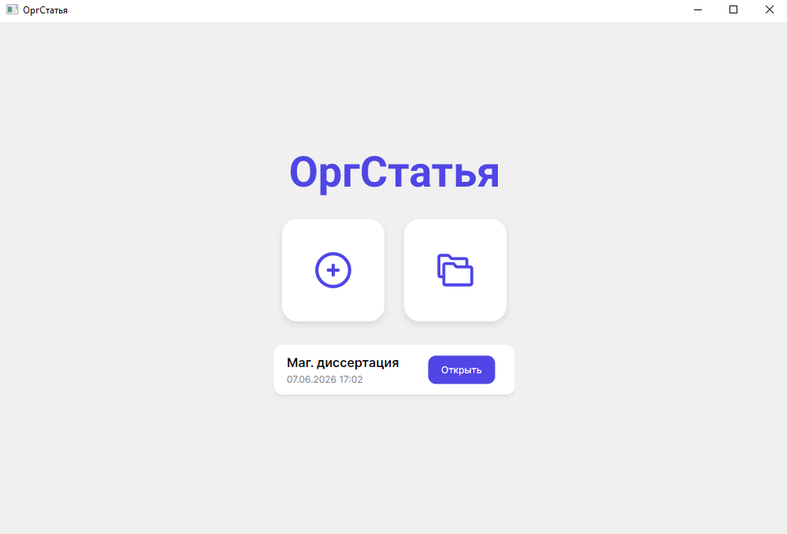
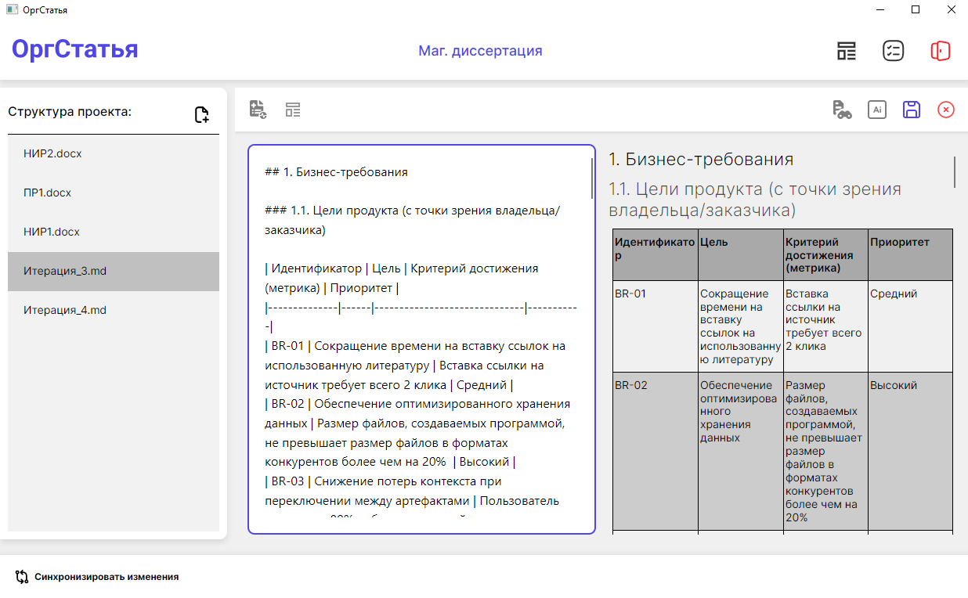

Slide 20
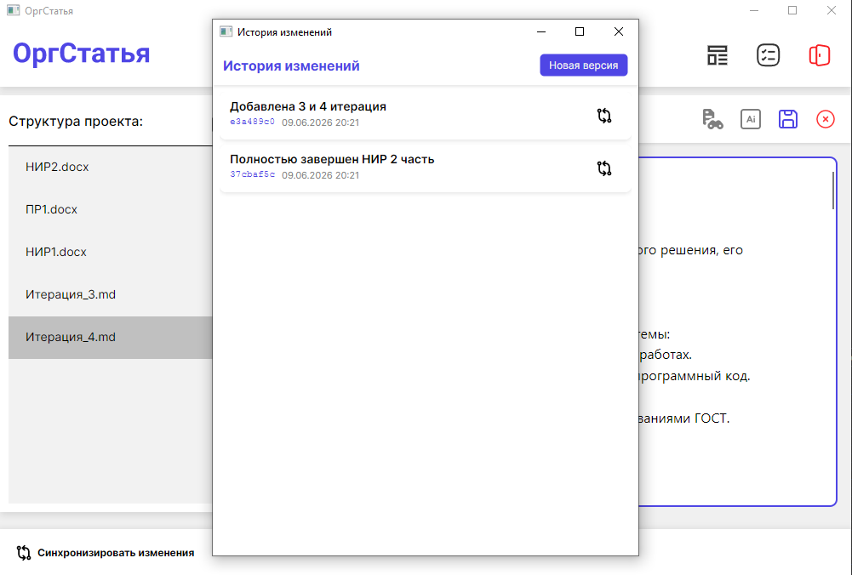
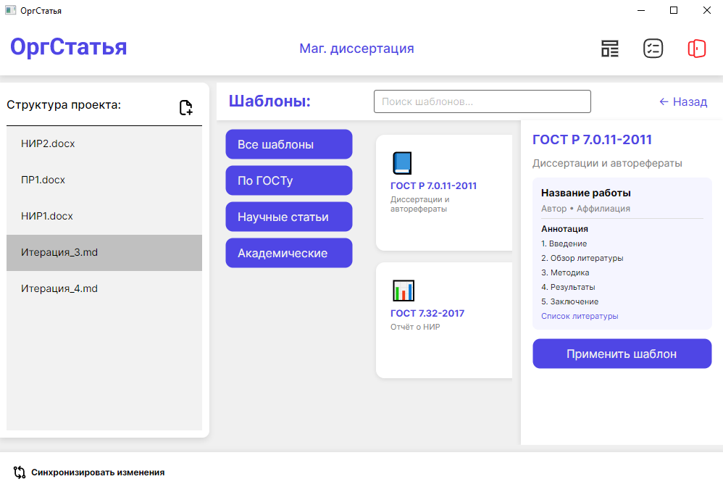

Slide 21
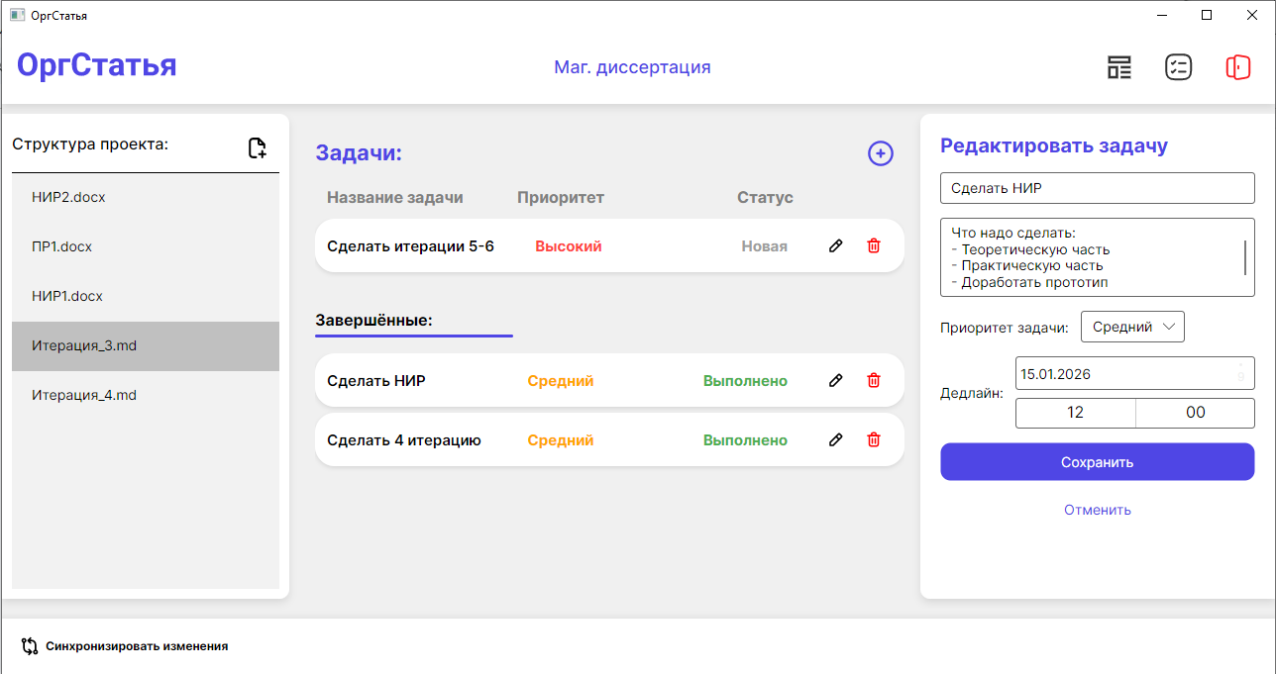

Slide 22
Сквозная трассировка требований

Slide 23
Бизнес-цели → Сценарии использования
Бизнес-цель | Сценарий | Используемые данные
Единое рабочее пространство для исследователя | Создание проекта и добавление файлов | Проект, Артефакт
Воспроизводимость исследовательской работы | Создание версии проекта | Артефакт, Версия
Управление задачами и дедлайнами | Управление задачами проекта | Задача
Структурирование научных материалов | Применение шаблона к проекту | Проект, Артефакт

Slide 24
Бизнес-цели → Сценарии использования
Заинтересованное лицо | Потребность | Сценарий
Исследователь | Хранить все файлы проекта в одном месте | Создание проекта и добавление файлов
Исследователь | Редактировать текст без смены инструмента | Редактирование артефакта
Исследователь | Фиксировать прогресс работы | Создание версии проекта
Исследователь | Не забывать о задачах и дедлайнах | Управление задачами

Slide 25
Атрибуты качества → Архитектурные решения
Атрибут | Решение
Надёжность | Ограничения целостности в базе данных, система миграций схемы
Производительность | Асинхронные операции – интерфейс не блокируется
Расширяемость | Паттерн "репозиторий" изолирует доступ к данным
Безопасность | Локальное хранение, нет передачи данных во внешние системы

Slide 26
Итоговая цепочка
Цель → Требование → Сценарий → Данные → Компоненты
Единое пространство → управление артефактами → добавление файлов → Проект и Артефакт → главный экран и страница проекта.
Воспроизводимость → версионирование → создание версии → Артефакт и Версия → сервис версионирования и окно истории.
Дедлайны → система задач → управление задачами → Задача → менеджер задач.

